Slide 1

Double J
AI를 활용한 안면 인식 출결 시스템
정보통계학과 최재혁
정보통계학과 박재영

Slide 2

01
프로젝트 내용
1-1 프로젝트 제안 배경 및 필요성
1-2 기존 현황 및 차별성
1-3 프로젝트의 목표 및 내용
1-4 기대효과 및 활용 방안
02
프로젝트 설계 및 구현
2-1 역할별 담당
2-2 기능 구현
1) Flask
2) HTML
3) Open CV
4) 서버
5) Database
03
개발 결과
04
결론
4-1 추진 일정
4-2 향후 계획

Slide 3

Double J
01.
프로젝트 내용

Slide 4

1
프로젝트 제안 배경 및 필요성
대리 출석
학생들의 직접 강의를 듣는지 확인할 방법이 부족해지면서
대리출석의 위험성이 커지고 있다
강의 시간 문제
학생들의 출석을 부르는데 학생들의 수업 시간의 5~6분 정도가 소요된다.

Slide 5

1
프로젝트 기존 현황 및 차별성
A I
데이터 관리
실시간
줌 링크
상호 연동
Double J
AI
데이터 관리
실시간 연동
Zoom 링크 연동
AI를 활용한 학생들 개개인의 얼굴을 인식할 수 있다.
출석을 데이터베이스에 저장에 관리 및 활용할 수 있다.!
실시간 연동으로 학생의 지각 결석 여부를 이메일로 확인할 수 있다
줌 링크와 연동하여 출석과 줌을 동시에 확인할 수 있다!

Slide 6
1
프로젝트 목표 및 내용
프로젝트 목표
비대면 및 대면 수업의 강의 시간 확보 및 대리출석 근절을 목표로 한다
프로젝트 내용
사용 대상 | 비대면 및 대면 강의를 듣는 학생 및 교수님
기능 | 얼굴을 통한 안면인식 로그인
 | 학생들의 출석 기록을 교수님 이메일로 보내는 기능
 | Zoom 코드 변경 버튼을 통한 Zoom 코드 공지 간편화 기능
범위 | 얼굴 인식 출석 기록 엑셀 및 DB 저장 저장된 엑셀파일 이메일로 전송 Zoom 초대 코드 변경 버튼 생성

Slide 7
Double J
02.
프로젝트 설계 및 구현

Slide 8
2
역할별 담당
역할 | 담당자
UI 및 세부기능 구현 | 최재혁
얼굴인식 Open cv 형성 | 최재혁
서버 구축 | 박재영
DB 구축 및 로그인 구현 | 박재영

Slide 9
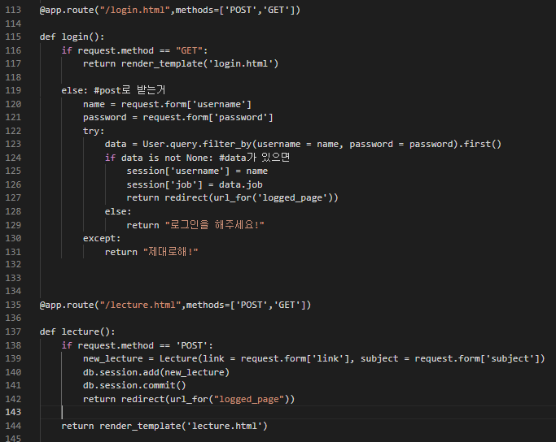
1) Flask
2
기능 구현
Flask
각각의 html 파일 연결
로컬 서버 오픈 및 파이썬 파일과 html 변수들을 상호 교환

Slide 10
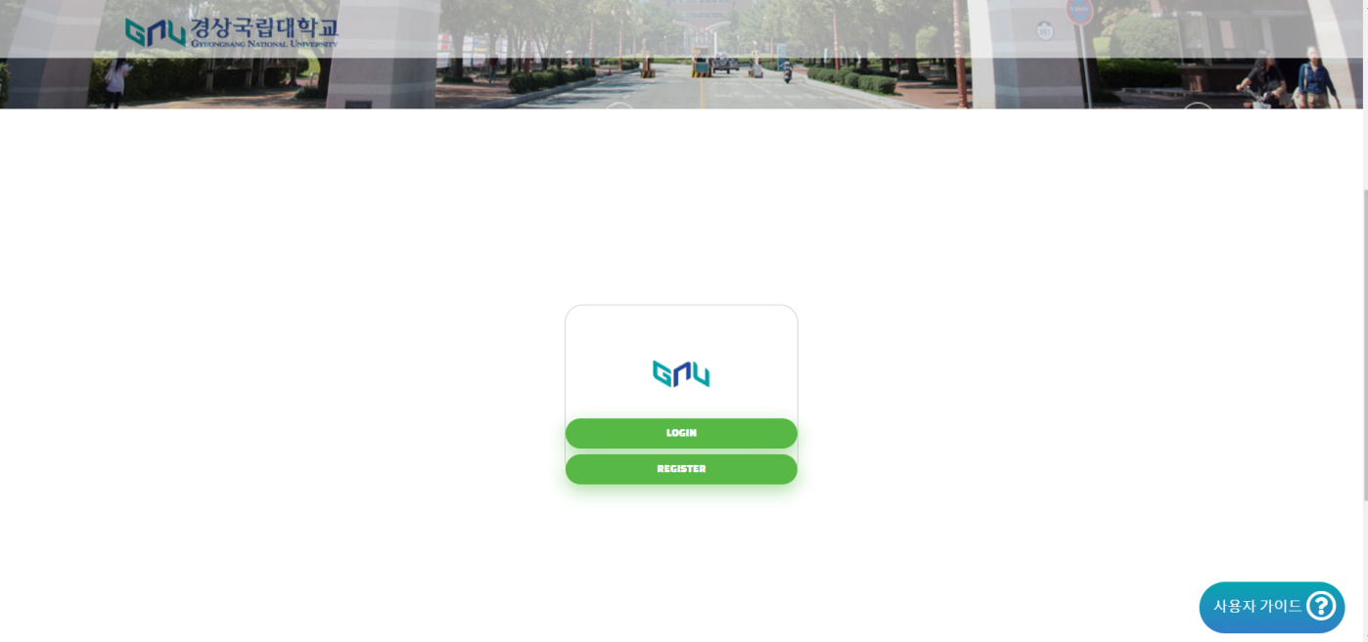
2) HTML
2
기능 구현
Gnu.html
헤더 부분에 스크롤 대비 투명도 지정 floating 버튼에도 스크롤 대비 투명도 지정
통합로그인 버튼으로 구성
오른쪽 하단 사용설명서 설정

Slide 11
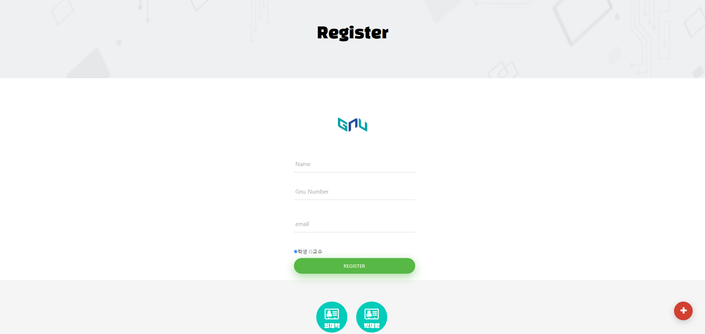
2) HTML
2
기능 구현
register.html
Floating 버튼과 사용자 이름,학번,이메일을 통한 회원가입
회원가입과 얼굴사진 캡처 기능 수행과 동시에 모델 재학습

Slide 12
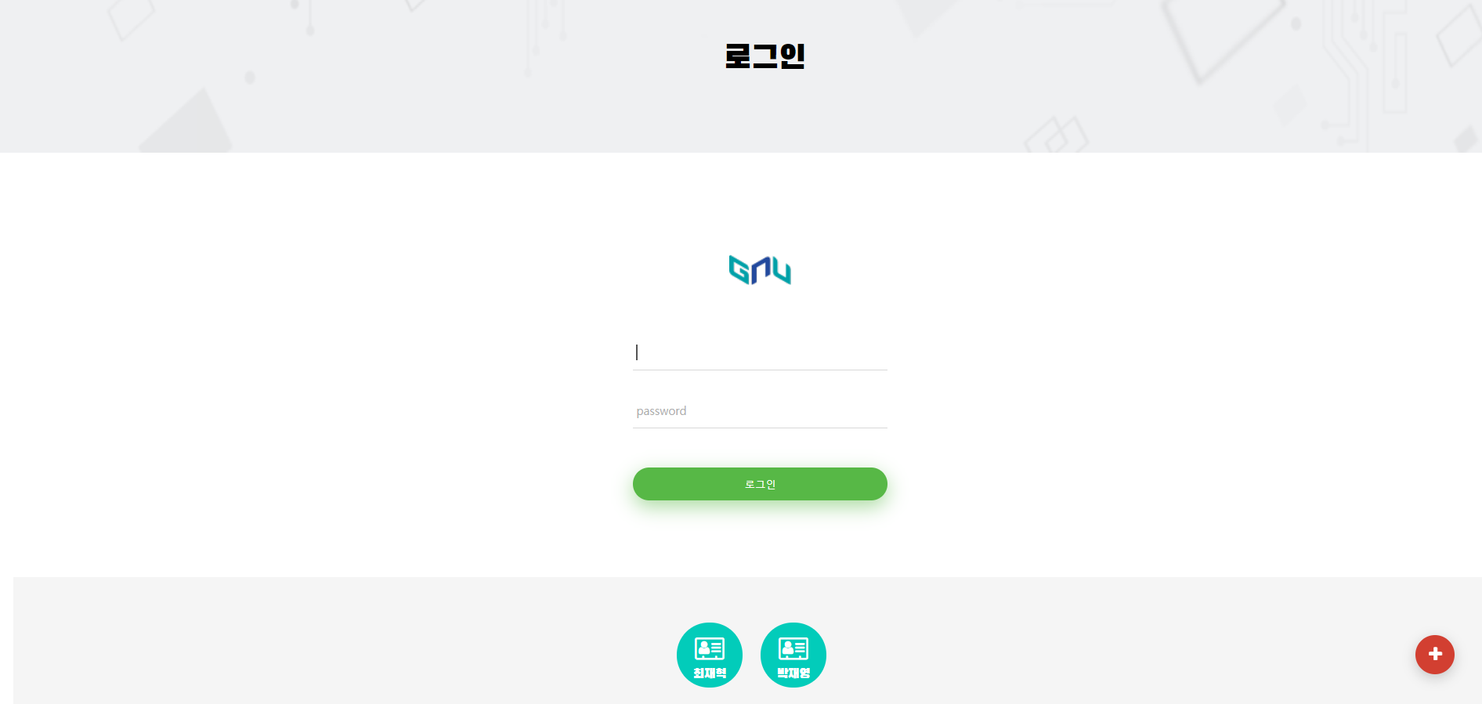
2) HTML
2
기능 구현
login.htmll
Floating 버튼과 학생 이름과 학번으로 로그인
전체적인 배치는 학교 홈페이지와 같게 설정

Slide 13
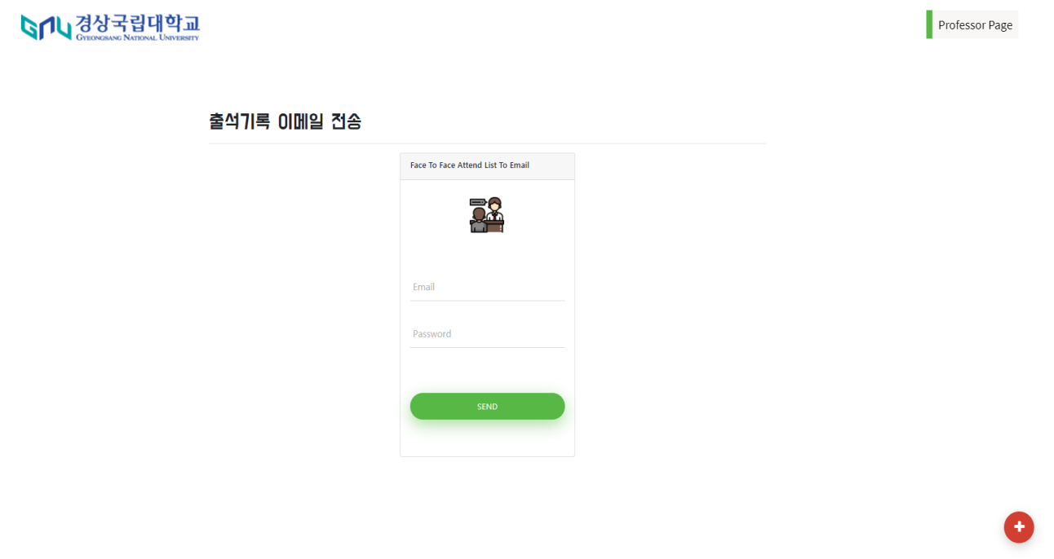
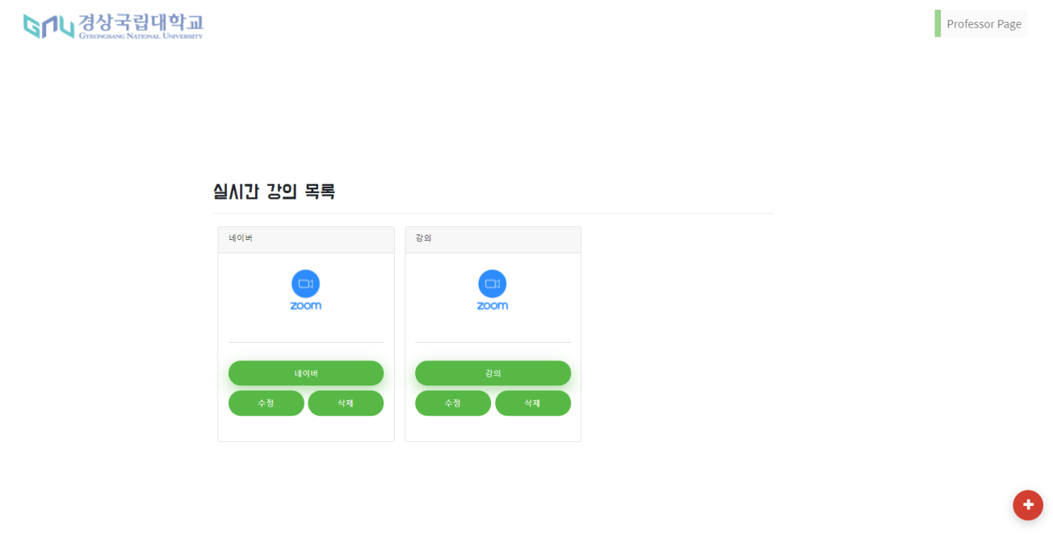
2) HTML
2
기능 구현
logged_page.html
교수용 페이지 화면설정
출결확인 이메일 입력 form과 실시간 강의 목록 form 구성

Slide 14
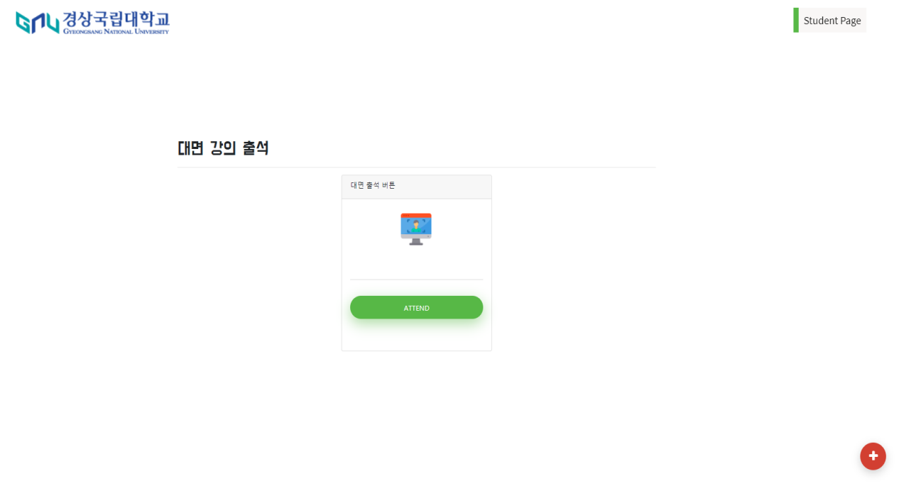
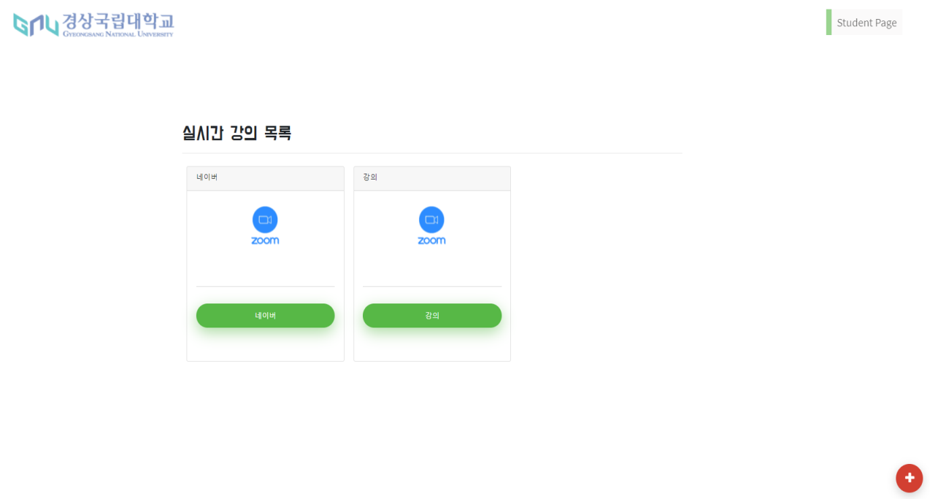
2) HTML
2
기능 구현
logged_page.html
학생용 페이지 화면 설정
대면 출석 form 구성 및 실시간 강의목록 form 구성

Slide 15
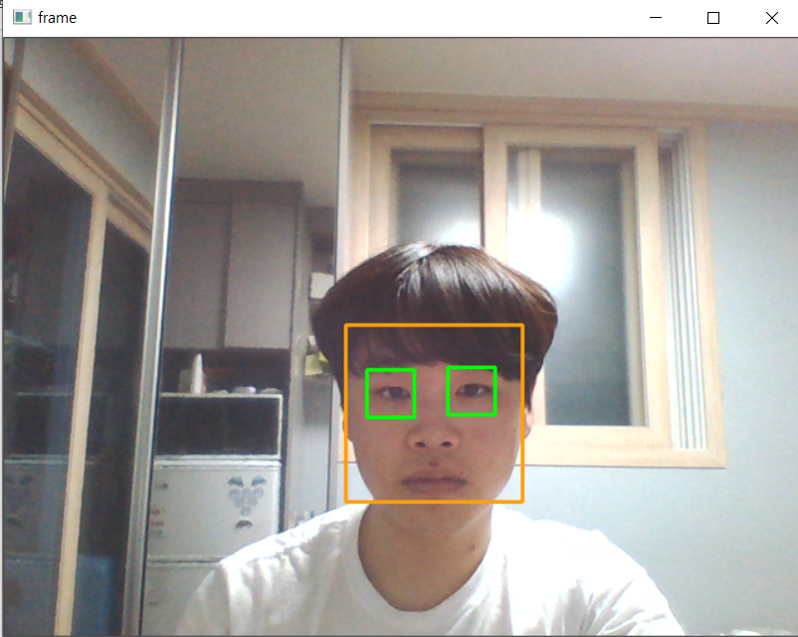
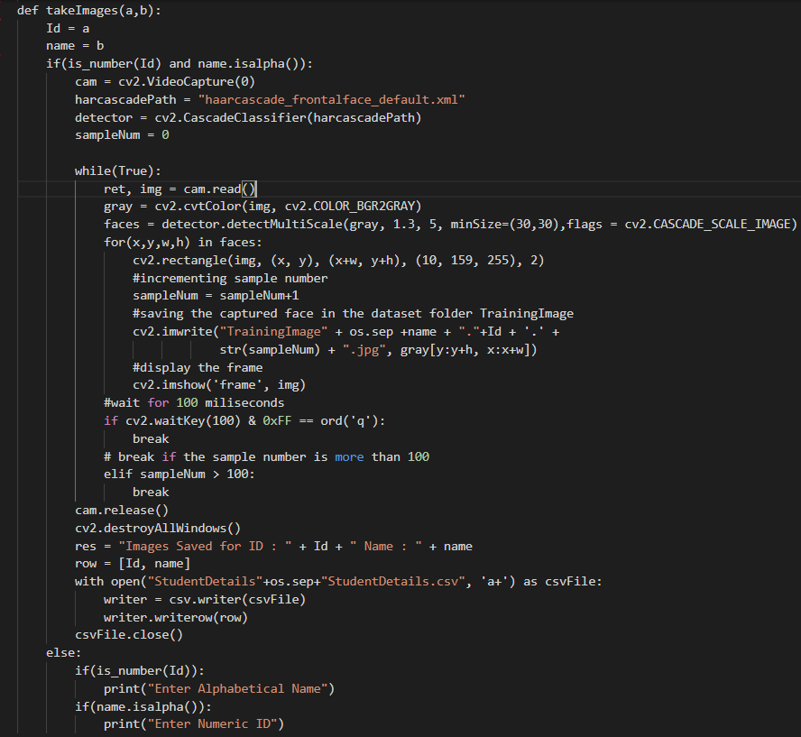
3) OpenCV
2
기능 구현
H
Capture_Image.py
회원가입 시 이미지를 웹캠에서 받아서 저장하는 함수
Haarcascade_front_default.xml모델을 통해서 얼굴 부분만 그리드
haarcascade_eye.xml 모델로 눈 위치 그리드
학생 세부사항은 studentDetails.csv에 저장

Slide 16
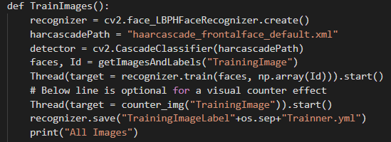
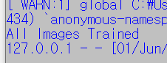
3) OpenCV
2
기능 구현
Train_Image.py
Capture_Image.py에서 저장시킨 이미지를 불러오는 함수
불러온 이미지를 모델에 학습시키는 함수

Slide 17
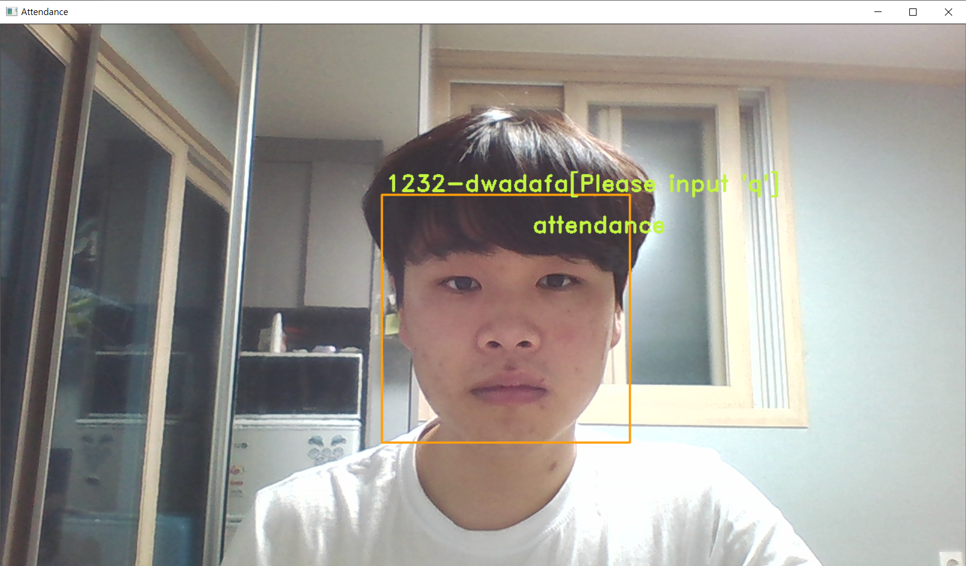
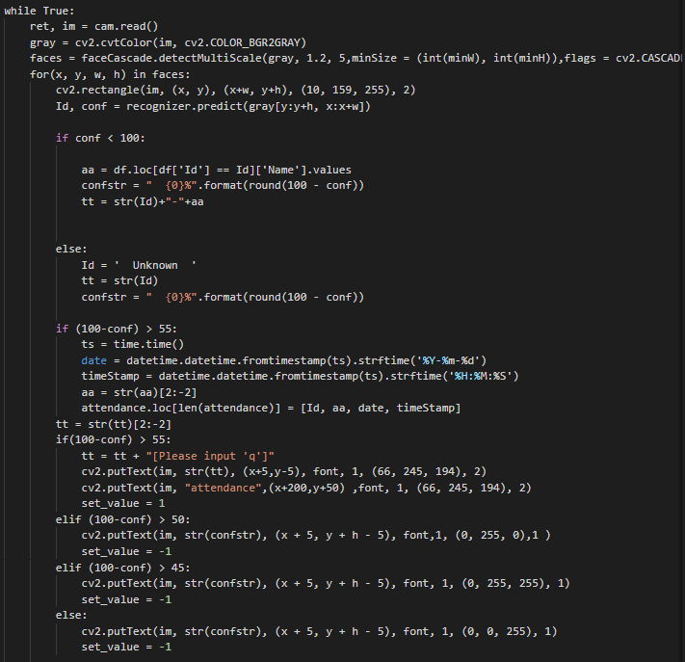
3) OpenCV
2
기능 구현
0
0
Recognize.py
웹캠의 상하좌우를 기존에 학습시킨 모델이 비교해서 결과를 conf 값으로 저장해 그 값이 55가 넘으면 통과
통과했을 때 학번-이름으로 사용자 확인된 모습을 보여주고 키보드 ‘q’ 입력 시 통과

Slide 18
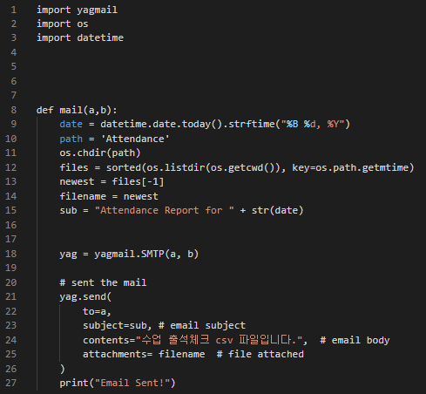
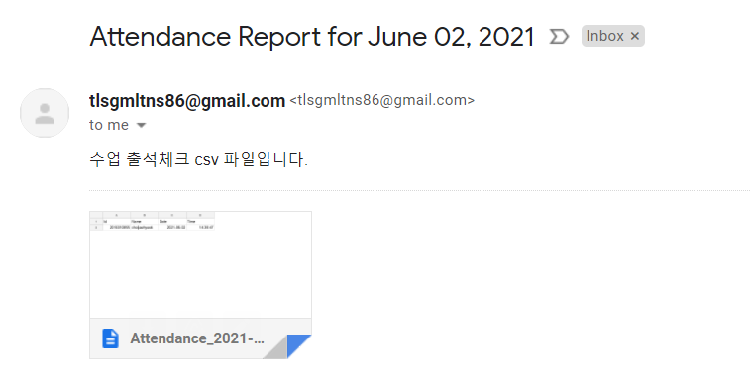
4) automail
2
기능 구현
automail.py
Yamail 패키지를 사용해서 웹상에서 구글 이메일로 전송하는 기능
전송 시 기록해둔 csv를 첨부해서 전송

Slide 19
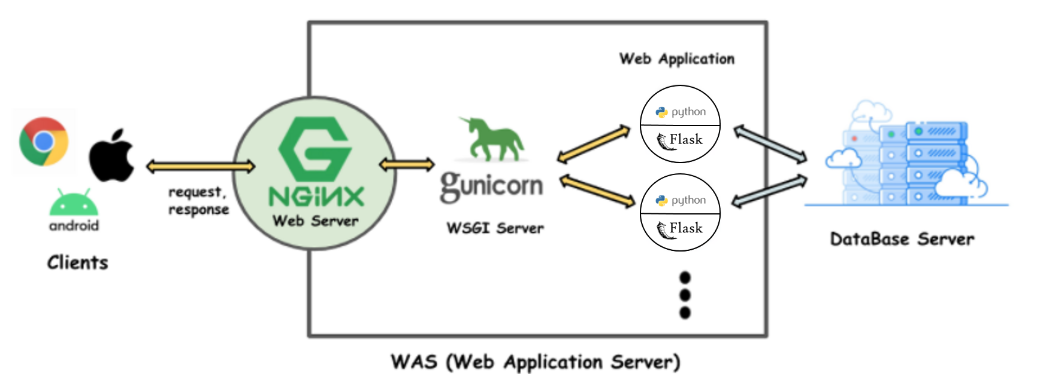
4) 서버
2
기능 구현
AWS EC2
Open cv와 같은 딥러닝 라이브러리는 Lambda로 구현 못함
Lambda는 영상 같은 동적 웹은 요금이 Ec2 보다 더 들어 감 이벤트 요청이 많아지기 때문
Lambda는 요청에 따라 실행이 되기 때문에 항상 켜져 있는 EC2보다 느림

Slide 20
4) 서버
2
기능 구현
NGiNX
NGINX가 Apache보다 더 가벼우면서도 강력한 프로그램을 가지고 있다
NGINX와 파이썬 웹 개발에 대한 정보가 많다
WSGI가 NGINX에 호환이 좋다

Slide 21
4) 서버
2
기능 구현
Gunicorn(미들웨어)
디버깅이 파이썬으로 되어있으며 편하다
파이썬으로 되어있기 때문에 호환이 잘 된다
uWSGI보다 가볍고 에러가 적다

Slide 22
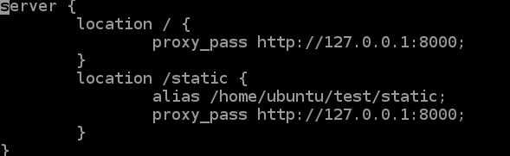
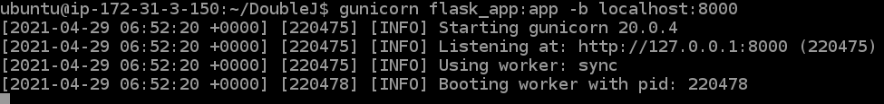
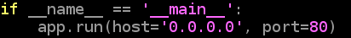
4) 서버
2
기능 구현
3) 서버
AWS EC 구동 코드
Nginx 구동 코드 입력
Nginx + Gunicorn + flask를 구동해주는 코드

Slide 23
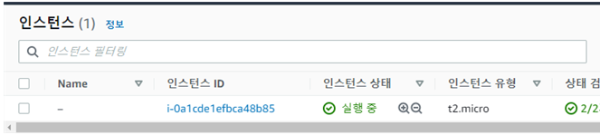
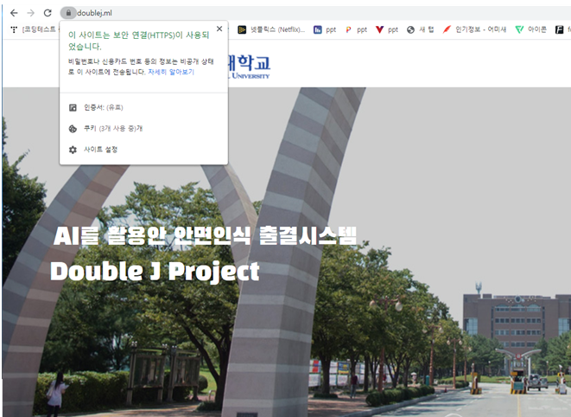
4) 서버
2
기능 구현
서버
1. 실행되고 있는 AWS 인스턴스
2. 등록된 도메인 (doublej.ml) + https 설정

Slide 24
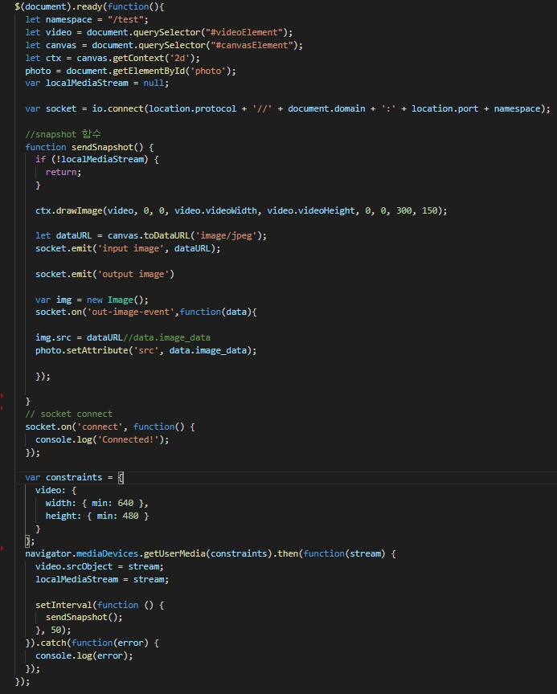
4) 서버
2
기능 구현
Client 소켓
자바스크립트의 클라이언트 소켓
Input image 소켓으로 캠 화면을 스냅샷을 찍어
데이터를 저장하여 서버 소켓에 이미지 파일을 전송

Slide 25
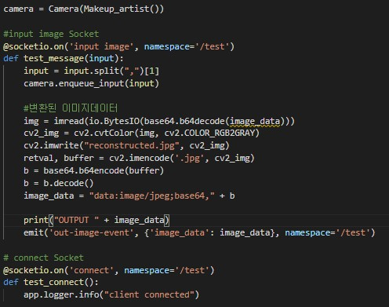
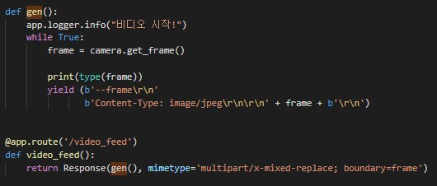
4) 서버
2
기능 구현
Server 소켓
Flask 서버 소켓
Input image 소켓에서 이미지 데이터를 받아 Cv2
모델을 연산하여 이미지 결괏값을 gen() 함수로 표시

Slide 26
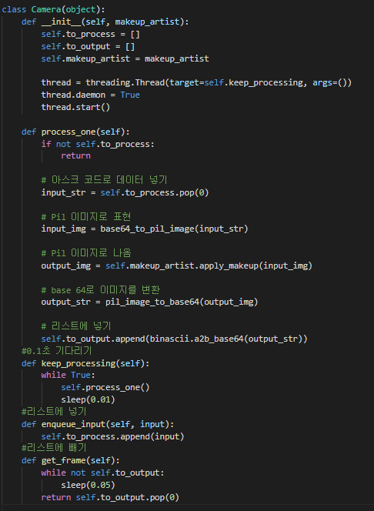
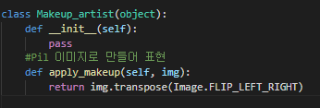
4) 서버
2
기능 구현
Server 소켓
이미지 데이터 전처리 함수 아스키코드를
base 64로 변환 후
이미지 데이터로 변환한 후 데이터를 list에 저장
2. Pil 데이터를 이미지 데이터로 변환

Slide 27
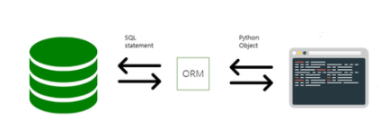
5) 데이터베이스
2
기능 구현
ORM (SQLite)
객체 지향적인 코드로 인해 더 직관적이고 비즈니스 로직에 집중할 수 있다
재사용 및 유지 보수의 편리성이 증가한다
DBMS에 대한 종속성이 줄어든다
데이터베이스에 저장하므로 관계가 복잡하지 않은 경우 간편하다

Slide 28
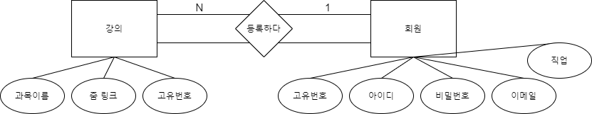
5) 데이터베이스
2
기능 구현
ER 다이어그램
User(고유번호, 아이디, 비밀번호,이메일,직업)
Lecture(고유번호, 줌 링크, 과목이름)

Slide 29
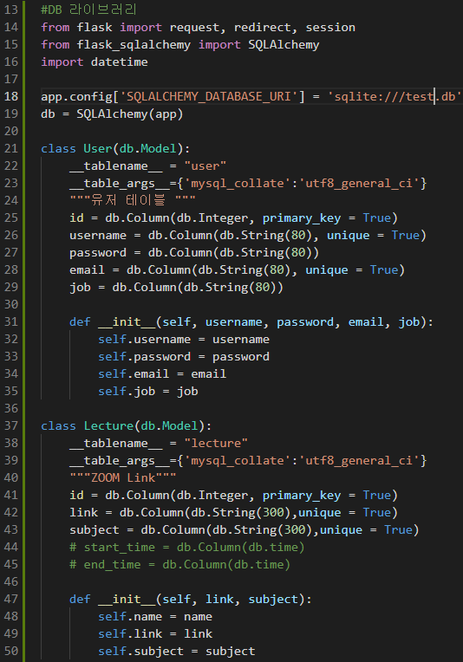
5) 데이터베이스
2
기능 구현
Flask SQL Alchemy(ORM)
13. test.db를 생성
14. Flask에 데이터베이스를 적용
21, 37 User, Lecture 테이블을 생성하고 테이블 속성과
클래스로 이용 가능 하게 설정 해준다

Slide 30
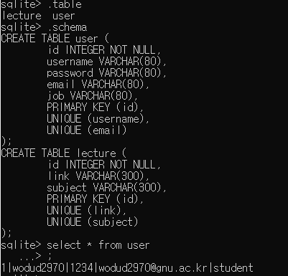
5) 데이터베이스
2
기능 구현
Flask SQL Alchemy(ORM)
ORM으로 생성된 데이터베이스와 테이블에 입력된 값들을
확인할 수 있다

Slide 31
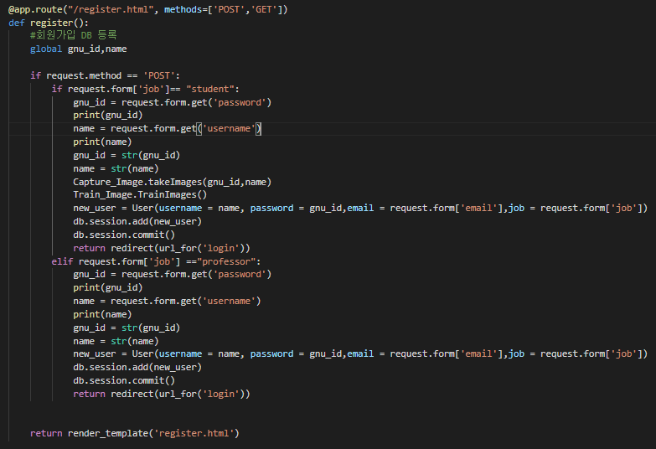
5) 데이터베이스
2
기능 구현
회원가입
교수 회원가입과 학생 회원가입을 나눔
이름, 학번, 이메일, 직업을 데이터베이스에 저장
학생용은 얼굴 등록 추가

Slide 32
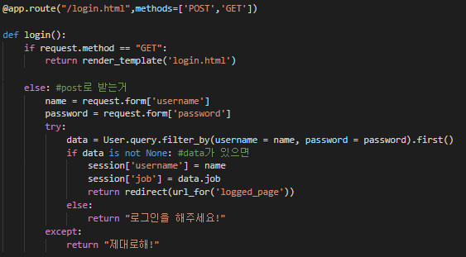
5) 데이터베이스
2
기능 구현
로그인
데이터베이스에서 아이디 학번을 확인하는 로그인 함수입니다

Slide 33
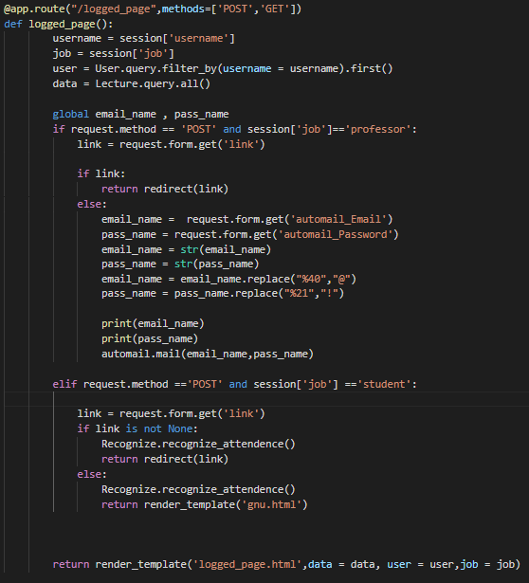
5) 데이터베이스
2
기능 구현
로그인 후 페이지
교수 와 학생 로그인 후 페이지
Zoom 링크 존재 여부에 따라 다른 함수를 실행하는 함수입니다

Slide 34
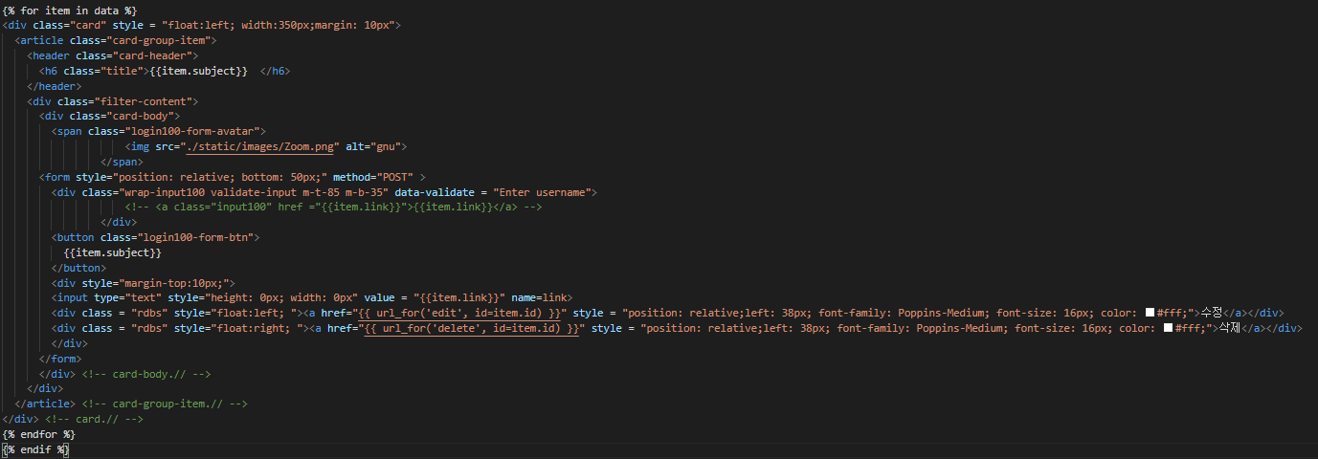
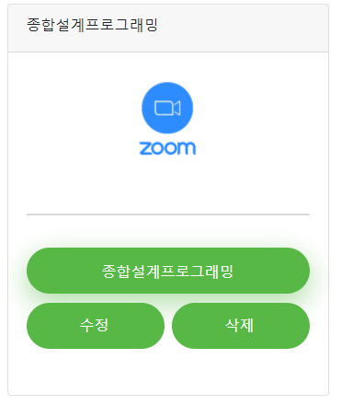
5) 데이터베이스
2
기능 구현
과목 게시판 페이지
등록된 과목과 줌 링크를 데이터베이스에 한 개 씩 가져와 여러 개의 카드 뷰로 표현하는 코드입니다

Slide 35
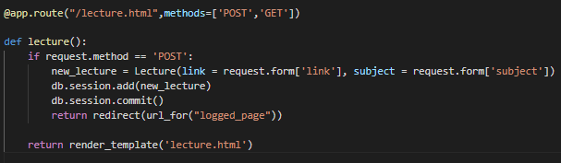
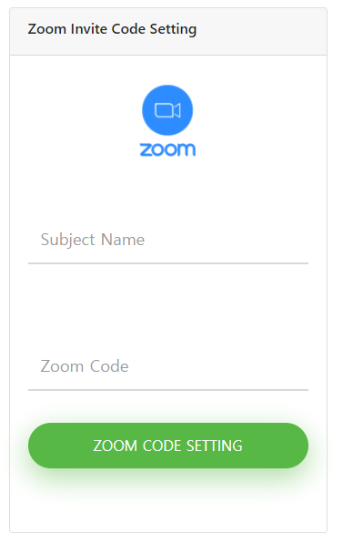
5) 데이터베이스
2
기능 구현
강의등록 페이지
과목과 줌링크를 게시판 데이터를 데이터베이스에
저장하는 페이지입니다

Slide 36
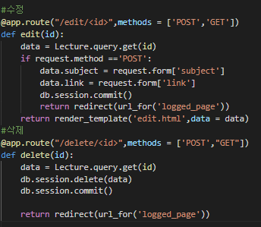
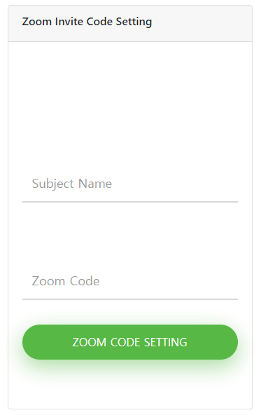
5) 데이터베이스
2
기능 구현
수정 삭제 함수
교수 페이지에서 등록된 과목과 줌 링크를 수정 삭제할 수 있는 함수
교수 페이지에서 등록된 과목과 줌 링크를 수정 삭제할 수 있는 페이지
입니다.

Slide 37
Double J
03.
개발 결과

Slide 38
Double J
04.
결론

Slide 39
4
결론
결론
결론
OpenCV를 사용하여 얼굴인식을 수행하는 경험이 처음이었는데, 프로젝트를 통해서 Computer Vision 영역에 대해서 새로운 지식을 습득할수 있는 기회가 되었습니다.
OpenCV에서 제공하는 모델에 재학습을 통해서 기존의 CNN,YOLO와 같은 딥러닝 모델이 아니여도 GPU가 없는 환경에서도 충분히 얼굴인식이 수행될수 있다는 점을 알게되었고 flask 웹을 통해서 python-opencv를 구동하여 실제 웹페이지에서 얼굴인식을 사용할수 있다는 점을 알게되었습니다.
서버를 구동하면서 html + css + Js + python을 결합하는 웹 어플리케이션에 대해 배울 수 있었고 클라이언트의 웹캠 데이터를 연산하여 서버에서 결과 값을 출력할 수 있는 경험을 쌓고 데이터베이스를 이용하여 데이터를 관리하며 웹 서비스를 만들 수 있는 경험을 했습니다.

Slide 40
4
결론
문제점 분석
문제점 분석
1. 서버의 웹 소켓 프로그래밍 문제
웹소켓에서 클라이언트의 웹캠에 이미지 데이터를 전처리하며 받아 서버에서 Computer Vision모델을 이용하는 연산이 서버 컴퓨터에 과부하를 일으켜 구동 문제점이 발생하여 aws서버 컴퓨터 성능이 좋아 진다면 더 좋은 성능이 나올 것으로 기대합니다.
2. GPU 연산문제
처음에 딥러닝의 YOLO,CNN과 같은 객체인식 및 분류 모델을 사용하여 학생들을 구별하고 학습을 시행했지만 학생들이 실제로 사용할수 있게 하는 것이 우리 프로젝트의 목적이었고 그로인해 GPU가 없는 노트북을 사용하는 학생들이 대다수 였기 때문에 딥러닝 모델을 사용할수 없었고 이로인해 실제 학습을 할때도 Opencv 모델을 CPU연산으로 수행하기 때문에 빠른 속도를 기대하기 어려웠습니다. 충분한 GPU가 지원된다면 지금보다 더 좋은 인식과 학습시간을 얻게 될것같습니다.

Slide 41




1
기대효과 및 활용 방안
기대효과 및 활용방안
Student
학교 비 대면 강의 및 대면 강의 활용 가능
AI
안면 인식으로 학생 본인을 확인할 수 있다
Data
출결 기록이 기록되고 교수님에게 이메일로 보내는 기능을 통해 교수님들의 출결 점수 부여 용이
Zoom
실시간 강의를 진행할 때 수업 참여가 보다 쉽고 학생들의 혼란을 줄임

Slide 42
참고 문헌
텐서프로로 배우는 딥러닝 – 솔라리스 지음(영진닷컴)
OpenCV를 위한 머신러닝 – 마이클 베이어 지음(에이콘)
DO it! 점프 투 플라스크 – 박응용 지음(이지스퍼블리싱)
구글 클라우드 플랫폼 인 액션 – 제이 제이 지윅스 지음(제이펍)

Slide 43
감사합니다

